Slide 1
INFORME FINAL PP3
Carolina N. Bernachea I.F.T.S. N°18 - Mesa Final Julio 2021

Slide 2
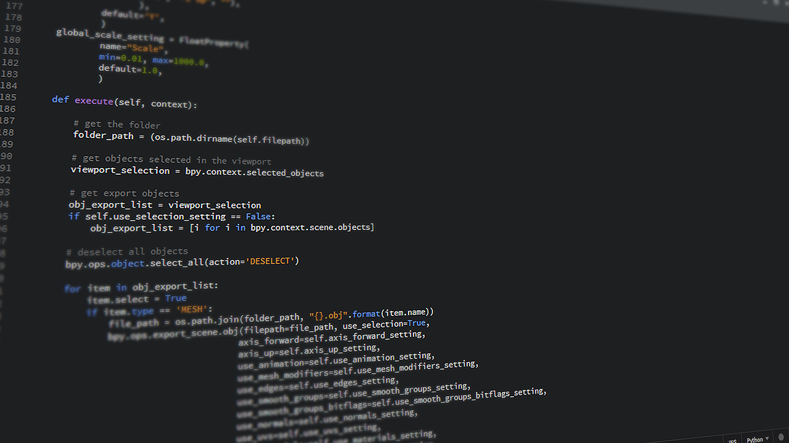
Para el proyecto se utilizó el siguiente Stack Tecnológico
Django==3.2.3
Python==3.9.5
MySQL==8.0.25
CDN de Bootstrap==4.4.1

Slide 3

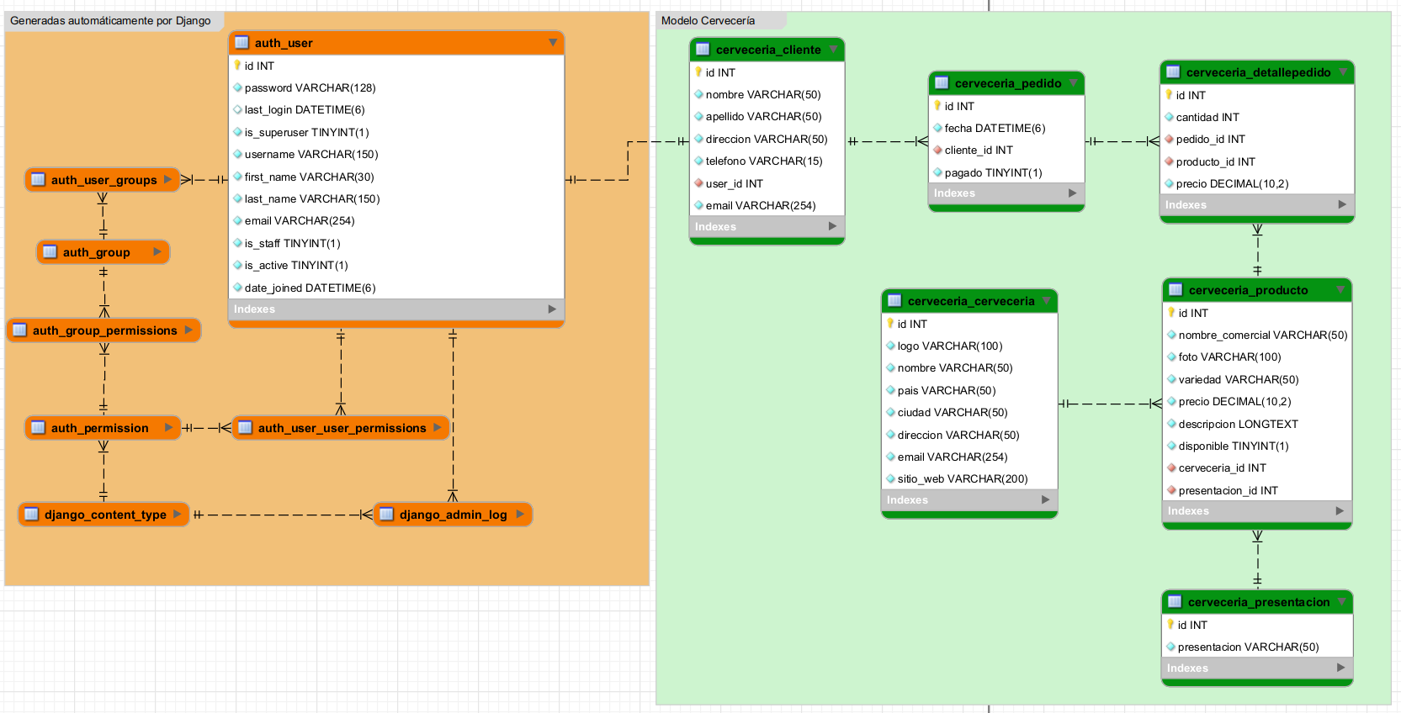
MODELO DE LA BASE DE DATOS

Slide 4
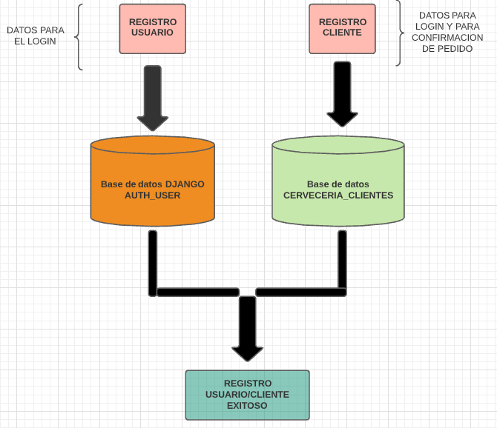
CREACIÓN PARALELA DE USER - CLIENTE

Slide 5
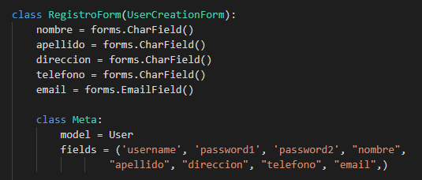
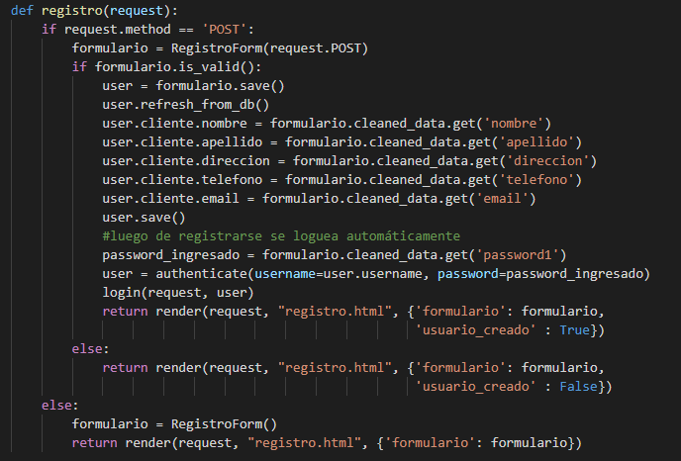
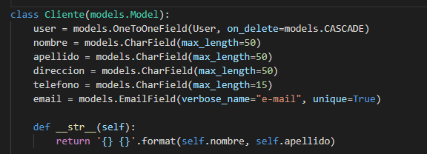
Código Registro
Creo Formulario de Registro, de la base de datos propia de Django, me traigo “Nombre”, “Apellido”, “Contraseña” y “Confirmar contraseña”
Además, traigo los datos las columnas de la tabla Clientes de mi propia base de datos de la cervecería

Slide 6
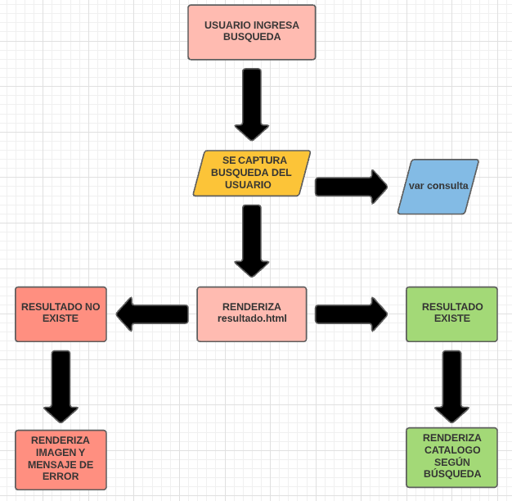
CREACIÓN BUSCADOR

Slide 7
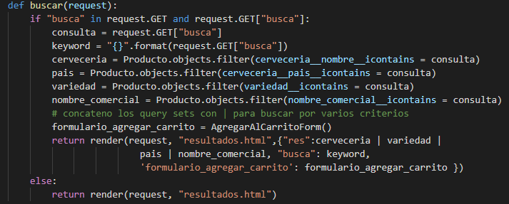
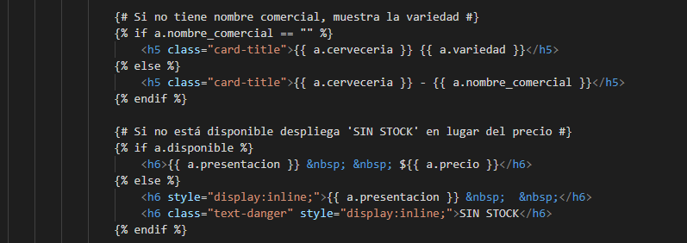

Código Buscador
Creé un Buscador en el que se puede buscar por todos los criterios que figuran en el código: Nombre Comercial, Cervecería, País, Variedad.
Si encuentra resultados, renderiza el html de resultados
Si no encuentra resultados, renderiza también el html de resultados, pero ingresa a un else que muestra una foto con un mensaje de lo ocurrido

Slide 8
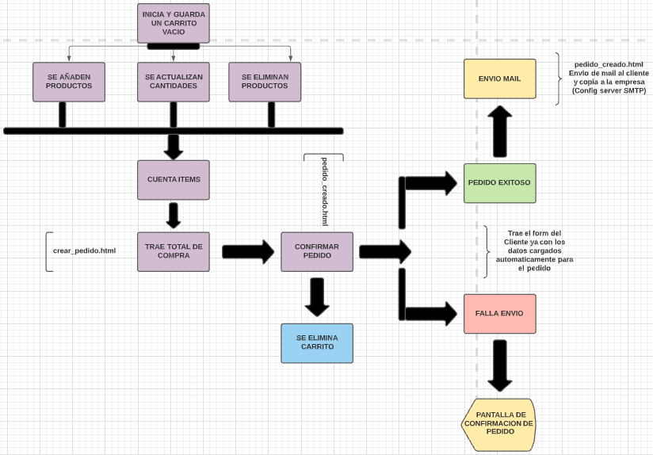
CREACIÓN CARRITO

Slide 9
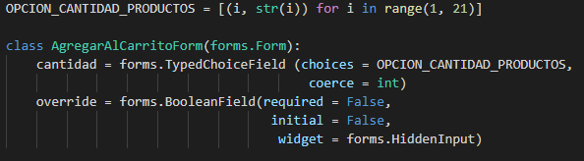
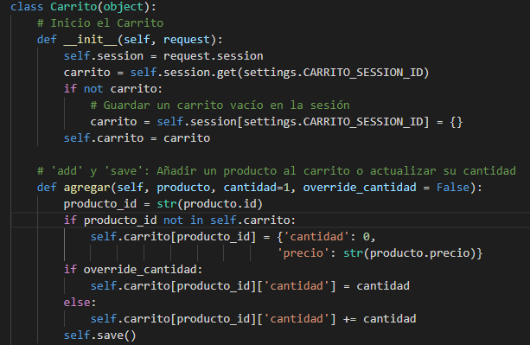
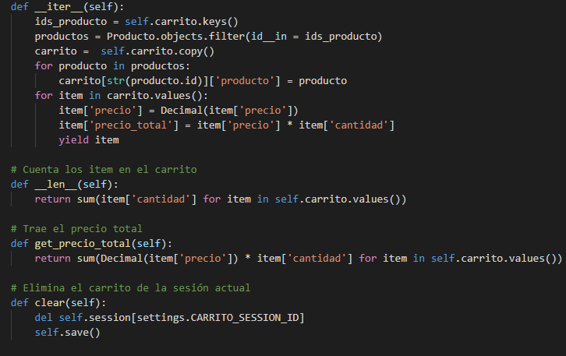
Código Carrito
Se implementa un carrito de compras utilizando de base la guía que aparece en el libro "Django 3 by Example" de Antonio Mele.
El Carrito es único para cada sesión que exista en la página.
Se implementa como una clase con todos los métodos que se necesitan para poder usarlo en la página.

Slide 10
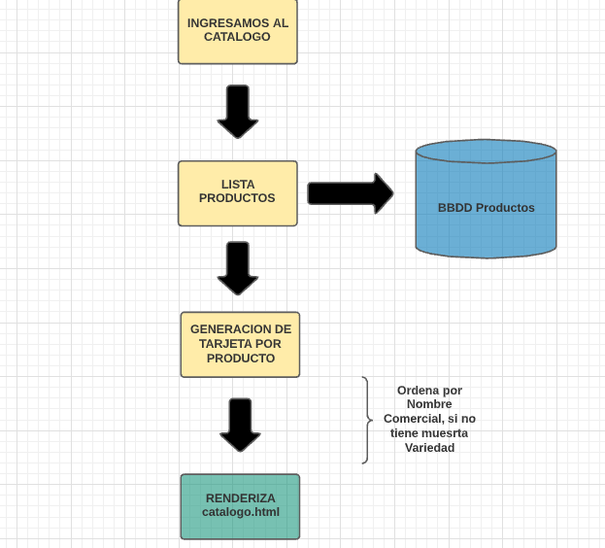
CREACIÓN CATÁLOGO

Slide 11
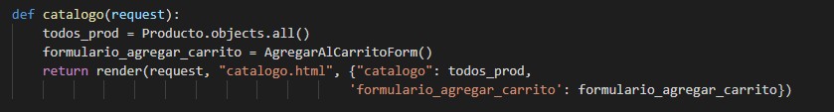
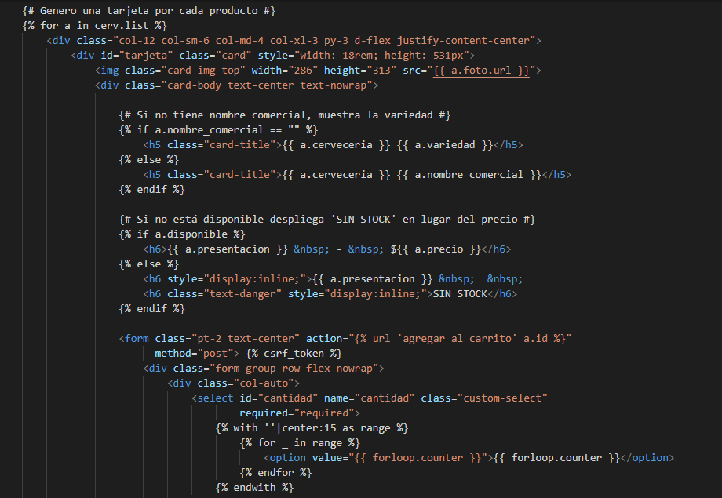
Código Catálogo
Se crea un catálogo que lista los productos, seleccionados por su correspondiente Cervecería.
Si no tiene nombre comercial, muestra la variedad de cerveza, si tiene nombre comercial, muestra este, y la variedad la muestra dentro de la información.
Si no está disponible muestra ‘SIN STOCK’ y bloquea su selección para el carrito.

Slide 12
